Slide 1
broj Pi

Slide 2
Broj pi=3,14

Slide 3
Pi
pi=3,14159 26535 89793 23846 26433 83279 50288 41971 69399 37510 58209 74944 5923.
Pi ili π je matematička konstanta, danas široko primjenjivana u matematici i fizici.

Slide 4
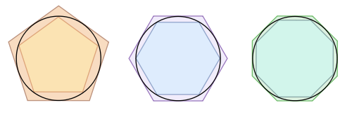
Broj pi
π = 3,14-izmislio ga je Arhimed. Upisivanjem pravilnih poligona od 6, 12, 24, 38 i 96 stranica u krug i njihovim opisivanjem oko kruga, Arhimed je našao da se vrijednost broja π nalazi u području od 3 i 1/7 do 3 i 10/71.

Slide 5
PI
Ovo su formule sa brojem pi.
Broj π se definira kao omjer opsega i promjera kružnice:
Druga pak definicija proizlazi iz površine kruga. Pi je omjer površine kruga i kvadrata radijusa:

Slide 6
Pi
Broj pi opisan pomoću jedinične kružnice.

Slide 7
Pi
Dan broj pi je 16.3.
SAD podupro je 2009. godine obilježavanje dana broja pi.
Dan broja pi obdržava se na mnogo načina, uključujući jedenje pite, gađanje pitama i raspravljanje o značaju broja π.Neke škole drže natjecanja u tome koji će se učenik moći prisjetiti broja pi s najviše decimalnih mjesta.

Slide 8
kRAJ
Samuel Kopčok 7.b

